Slide 1
OPTIMALIZOVANÝ NÁVRH KUŽELOČELNÍ PŘEVODOVKY
Prezentace obhajoby bakalářské práce
Vypracoval: Jiří Gušlbauer Vedoucí práce: doc. Ing. Petr Hrubý PhD.
Zima 2020

Slide 2
Cíl práce
Podrobně se seznámit s metodami konstrukce a výpočtů kuželočelních převodovek. Pro zadané parametry vytvořit konstrukční návrh převodovky. Provést optimalizaci konstrukčních parametrů s cílem minimalizovat hmotnost a maximalizovat výkon, při zachycování pevnostních a tuhostních podmínek s přihlédnutím k technologičnosti konstrukce a cenně.

Slide 3
Teoretická část
Úvod do problematiky převodů
Širší rozdělení převodů
Geometrie čelních kol s přímým ozubením
Geometrie kuželového soukolí s přímím ozubením
Hřídele
Uložení
Ložiska

Slide 4
aplikační část
Výpočty pro konstrukci kuželočelní převodovky
Konstrukce kuželočelní převodovky v programu Solid Edge
Návrhy opatření

Slide 5
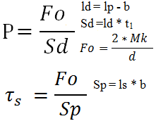
Výpočty pro konstrukci kuželočelní převodovky
Zadané hodnoty ( P = 20 kW; i_{1,4} = 13±2,5%; Mk₁ = 201 N/m )
Průměry hřídelů
Volba a kontrola pera na olačení a Střih

Slide 6
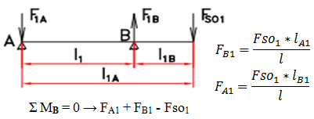
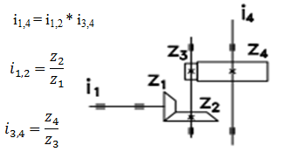
Síly na hřídeli
Výpočet převodových čísel

Slide 7
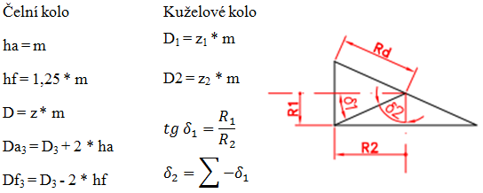
Výpočet ozubených kol

Slide 8
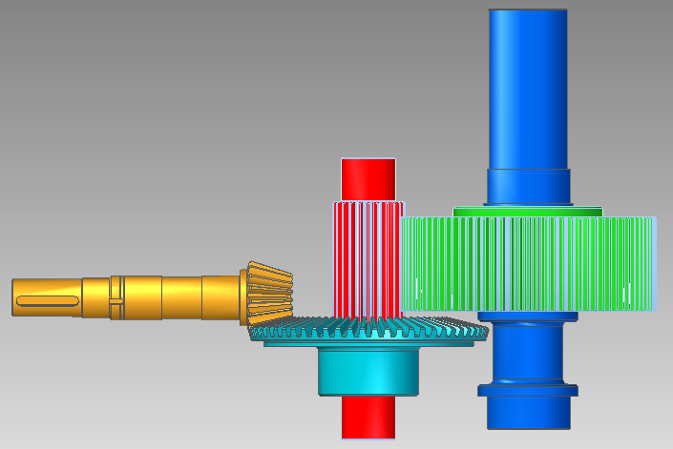

Slide 9
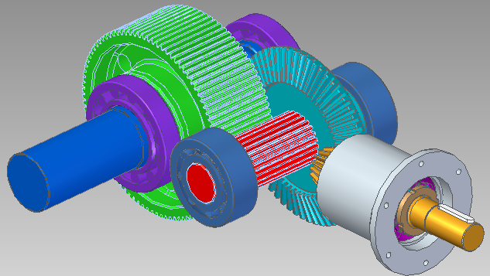

Slide 10
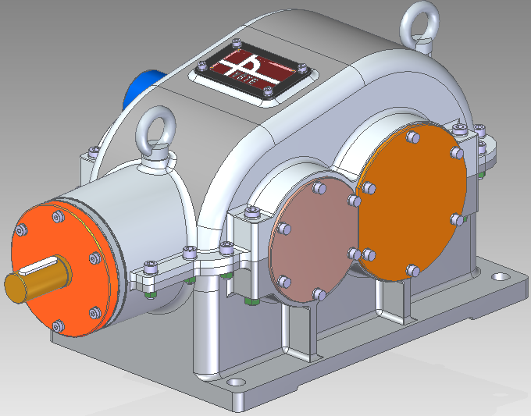

Slide 11
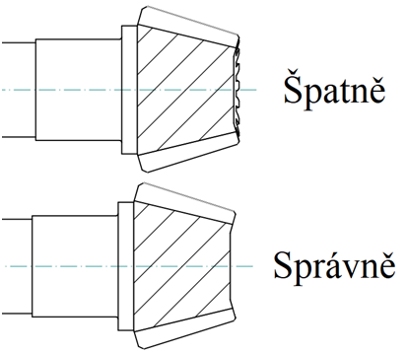
závěr
Převodovka odpovídá zadaným parametrům
Problém s modely ozubených kol při výkresové dokumentaci

Slide 12
Otázky vedoucího a oponenta bakalářské práce
Uveďte možné uložení výstupního hřídele s využitím aktuálního on-line katalogu ložisek SKF (použijte válečková ložiska) s přihlédnutím k možným variantám šikmého, popřípadě šípového ozubení.

Slide 13
DĚKUJI ZA POZORNOST

